Slide 1
Обязательная военная служба

Slide 2
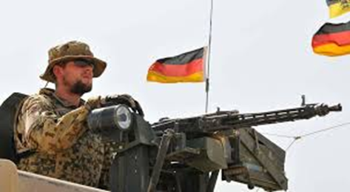
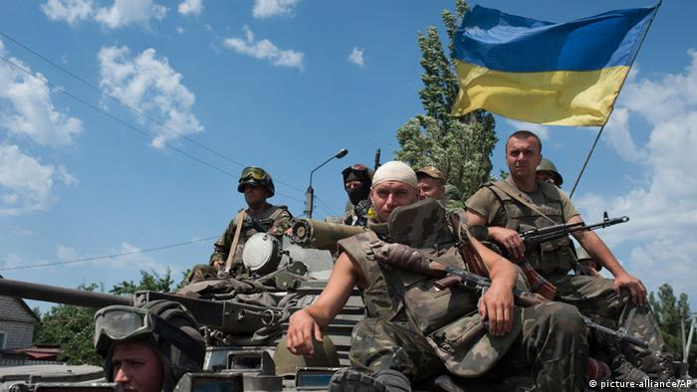
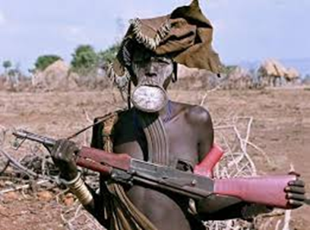
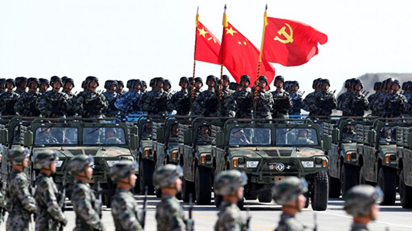
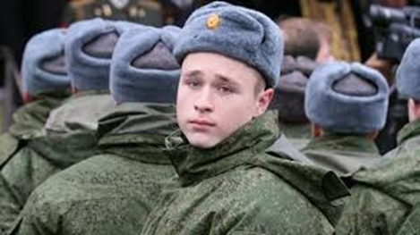
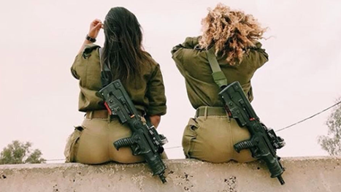
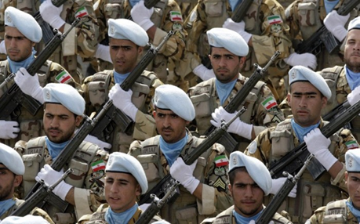
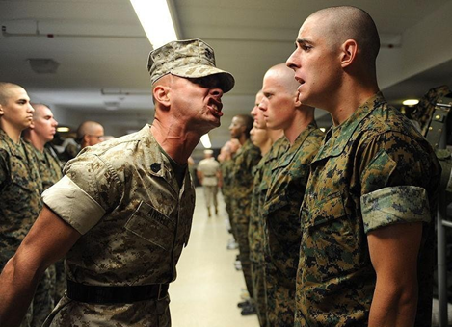
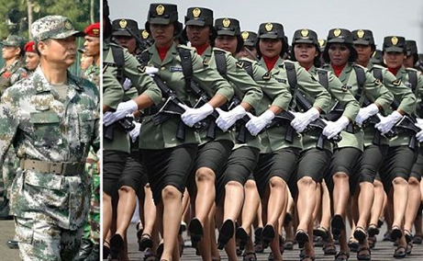

Slide 5
Обсуждаем по-русски
Jedním ze základních argumentů pro profesionalizaci armády a zrušení povinné vojenské služby byla především vzrůstající složitost vojenské techniky. Vojenská technika se totiž již od druhé světové války čím dál více zdokonalovala, zároveň ale stoupaly nároky na ty, kteří tuto techniku obsluhují. Ukazovalo se, že branci nejsou za pouhé dva roky prezenční služby zvládnout čím dál složitější techniku. Řešením tohoto problému by bylo buď prodloužení prezenční služby ze dvou na tři roky, anebo častější povolávání vojáků na cvičení. Oboje bylo ale odmítnuto jako ekonomicky neúnosné.
Je faktem, že některé státy povinnou vojenskou službu v posledních letech obnovily. Jde především o Ukrajinu, která tak učinila z důvodu probíhající války na východě země, a dále Litvu, která to učinila z obavy z ruské agrese (ale např. sousední Lotyšsko tak neučinilo). Pokud se ale podíváme na výčet zemí, které v posledních třiceti letech přešly od armády branecké k armádě profesionální a které tomu učinily naopak, pak je tento poměr jednoznačně na straně první skupiny. I to o něčem vypovídá.
Jedním z nejčastějších mýtů spojených s braneckou armádou, resp. povinnou vojenskou službou je to, že branecká armáda je vždy levnější než armáda profesionální. Tak tomu ale není; tato problematika je mnohem složitější, než se může zdát.
Dalším mýtem je spíše politicky motivované tvrzení, že systém založený na profesionální armádě brání občanu v jeho právu bránit vlast. Ve skutečnosti tomu ale tak není. Naopak, AČR o každého takového člověka stojí. Každý, kdo má zájem bránit svou vlast, má možnost angažovat se v Aktivních zálohách. Aktivní zálohy se přitom dnes potýkají spíše s nedostatkem lidí, a jsou otevřené každému. Otázkou proto spíš je, zda by nestálo za to Aktivní zálohy dál posílit.
Příkladem dobře zvládnutého systému povinné vojenské služby je Finsko. Příklad Finska je zajímavý i tím, že tato země má relativně nízké vojenské výdaje vůči HDP. Nutno ale říci, že vzhledem k tomu, že finský HDP je vysoký, v absolutních hodnotách jde o částky vysoké. Velkou výhodou zde je i to, že tento systém je budován již po dlouhá desetiletí a jednotlivé výdaje tak bylo možno rozložit do delšího období.

Slide 6
Дедовщина (неуставные отношения) в Российской армии
Большинство случаев дедовщины в Российской армии, ставших достоянием гласности, связаны с использованием труда молодых солдат для получения личной выгоды командным составом воинских частей.
Согласно данным статистики из-за межличностных конфликтов на почве неуставных отношений в 1996 году пострадало около 1 тыс.; в 2001 году — 1,5 тыс. военнослужащих, из которых 74 военнослужащих погибли, 54 — покончили жизнь самоубийством.
В Самарской области в августе 2002 года старший лейтенант Р. Комарницкий требовал от рядовых Цветкова и Легонькова убыть из расположения части домой в Самару и заработать деньги деятельностью, не связанной с армейской службой. Они должны были ежемесячно выплачивать офицеру 4 тысячи рублей. Солдаты отказались, но требования повторялись, сопровождаясь давлением и избиениями со стороны старослужащих.
Огромный резонанс получил случай, произошедший в канун Нового 2006 года в батальоне обеспечения Челябинского танкового училища, где рядовой Андрей Сычёв и ещё семеро солдат подверглись издевательствам. Сычёв, обратившийся к военным врачам, требующейся медицинской помощи вовремя не получил. Лишь к концу праздников из-за резкого ухудшения здоровья молодого человека перевели в городскую больницу, где врачи диагностировали у него многочисленные переломы и гангрену нижних конечностей и ушибы половых органов. Ноги и половые органы были ампутированы.

Slide 7
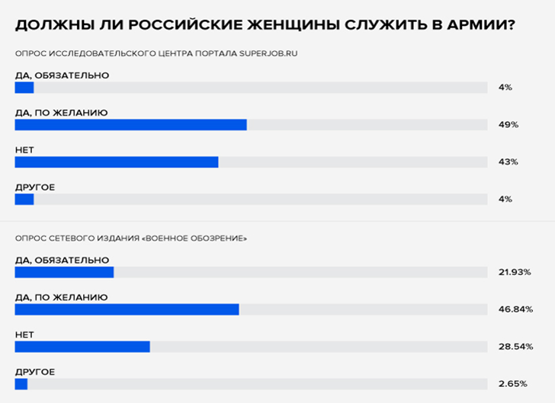
И все же, чем сами женщины мотивируют то, что они связали свою жизнь с армией? Ведь 12% из них полагают, что служба женщин в Вооруженных Силах - противоестественное социальное явление. Хотя 48% убеждены, что они являются «полноценными военнослужащими». А почти треть опрошенных (31%) считают, что они «важная составляющая часть армии». Но больше половины (почти 54%!) грустно констатируют: армия для них - не призвание, а необходимость хоть как-то трудоустроиться и стремление посильно укрепить материальный достаток своих семей. 17% резонно заключают, что военная служба женщин - это вынужденная мера, так как служба в армии теряет свою привлекательность среди мужского населения страны
Сегодня в российской армии военную службу по контракту проходят более 82 тысяч военнослужащих женского пола, а это около 25,1% от общей численности контрактников на воинских должностях солдат и сержантов. Их средний возраст - 36 лет, более 15% имеют высшее образование и более 51% - среднее военное специальное или гражданское образование

Slide 8
